Slide 1
REPORT
一周进展报告
蔡文俊、赵嘉铖

Slide 2
01 . 本周进展概要
02 . Paxos
目录
03 . TwoPhaseCommit
04 . 问题与思考
CONTENT

Slide 3
本周进展概要
REPORT
本周我们学习了TLC在命令行下的基本使用方式。
找到了两个与DistAI的样例相同的协议，分别是Paxos和TwoPhaseCommit
我们将DistAI对于这两个协议的中间结果集csv文件生成，并使用TLC的simulation模式将这两个协议的trace文件生成。我们将两者进行了比较，提出了一些问题和看法。

Slide 4
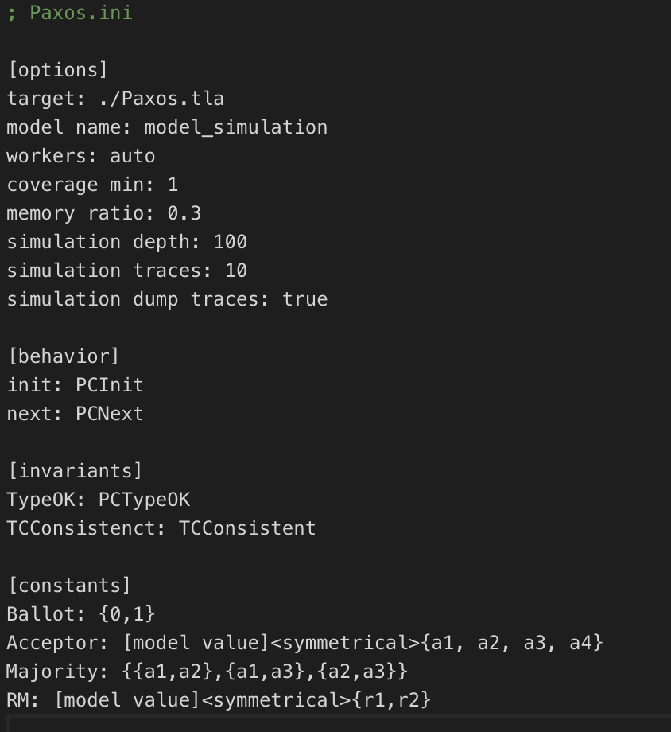
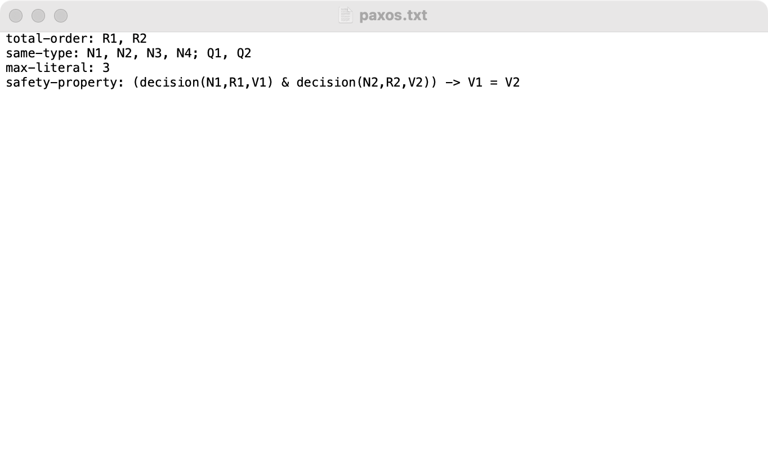
Paxos
配置文件比较

Slide 5
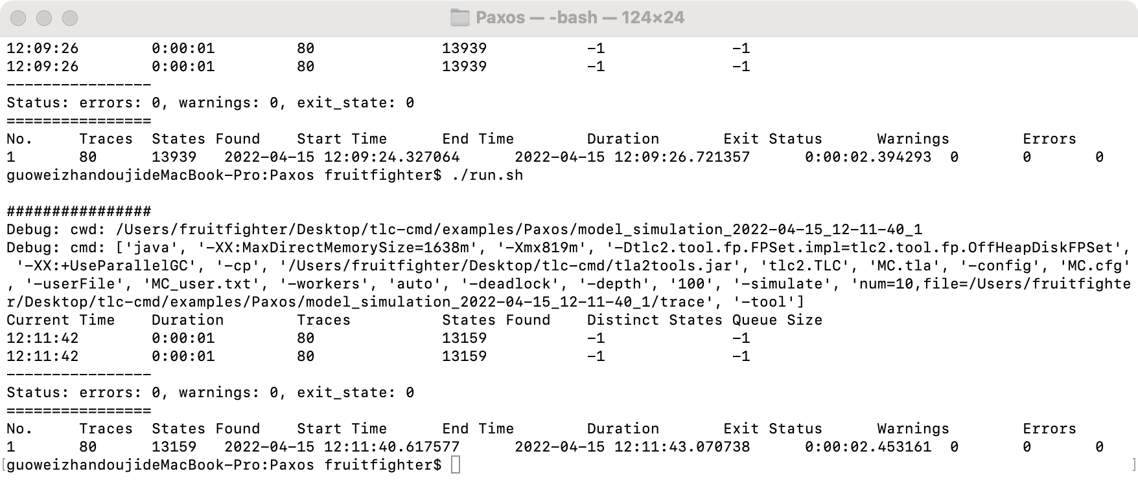
Paxos
结果集比较
1.ivy的relation非常多，paxos中间结果集中一个状态大致有50个relation，并且全部都是布尔值，relation较多的原因是参数较多
2.tlas每个状态中不仅仅包含布尔值，更清楚地表达状态
3.ivy是关注在relation(在实际参数下的),tlas是关注每一个的实际参数的状态
4.下一步更关注于协议内容本身

Slide 6

Two Phase commit

Slide 7
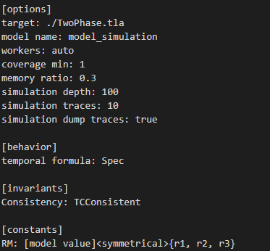
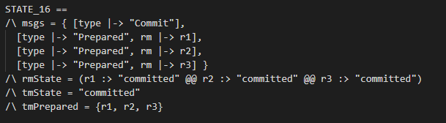
Two Phase commit
Report

Slide 8
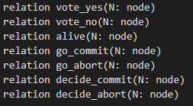
问题是什么？
BUSINESS
TLA语言和RML语言对同一个协议的状态定义不同
Ivy通过vote_yes/vote_no传递信息
TLA采用了消息的机制来传递信息
问题的根源：
TLA的变量可以是布尔值，也可以是其他各种类型，但Ivy的变量只能是布尔值

Slide 9
可能的应对方法
BUSINESS
改写TLA脚本的逻辑，限制TLA的变量类型始终为布尔值
读取trace文件时进行额外处理，将复杂状态“翻译”成布尔值

Slide 10
REPORT
谢谢观看

